Slide 1
Сельскохозяйственные профессии
Разработала
Абдулова Наталия Львовна
Учитель технологии МБОУ СОШ № 7

Slide 2
Сельское хозяйство
— отрасль экономики, направленная на обеспечение населения продовольствием (пищей, едой) и получение сырья для ряда отраслей промышленности. Отрасль является одной из важнейших, представленной практически во всех странах. В мировом сельском хозяйстве занято около 1 млрд. экономически активного населения.

Slide 3
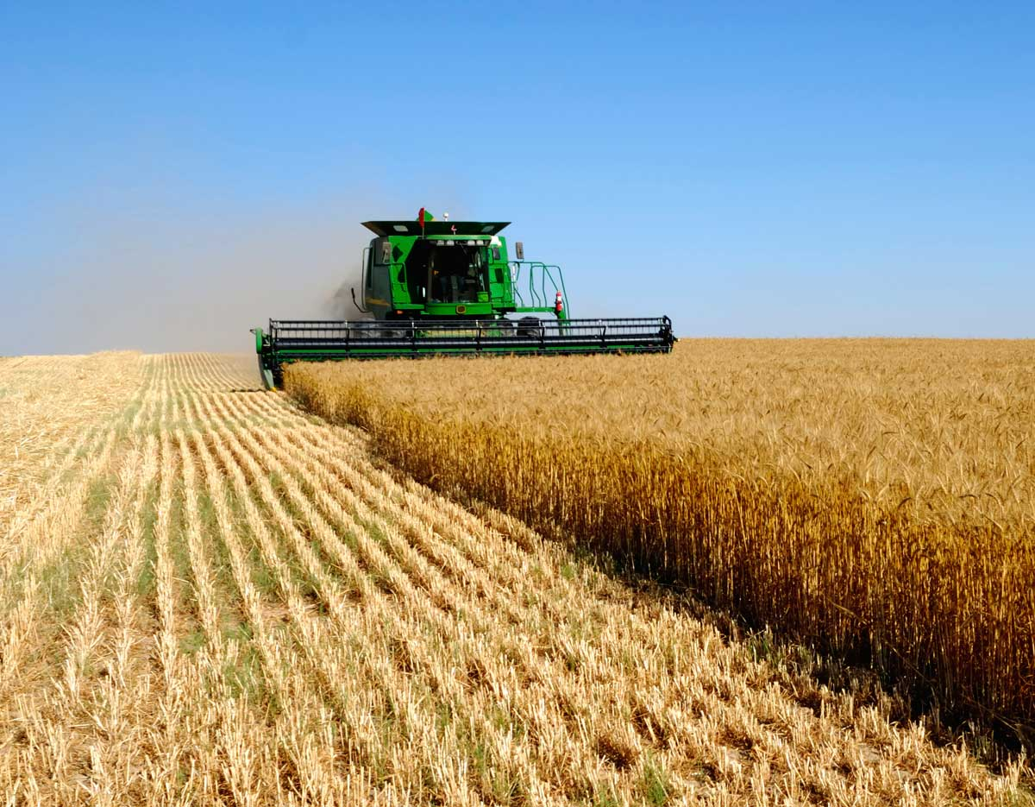
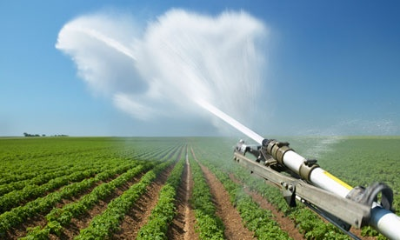
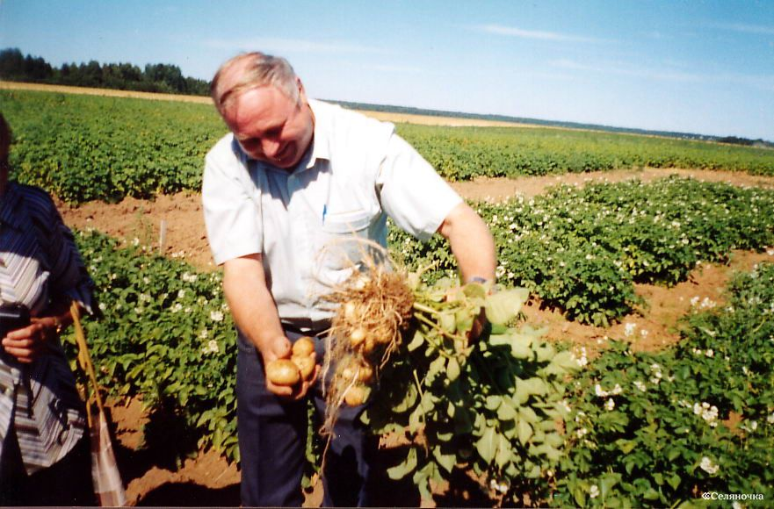
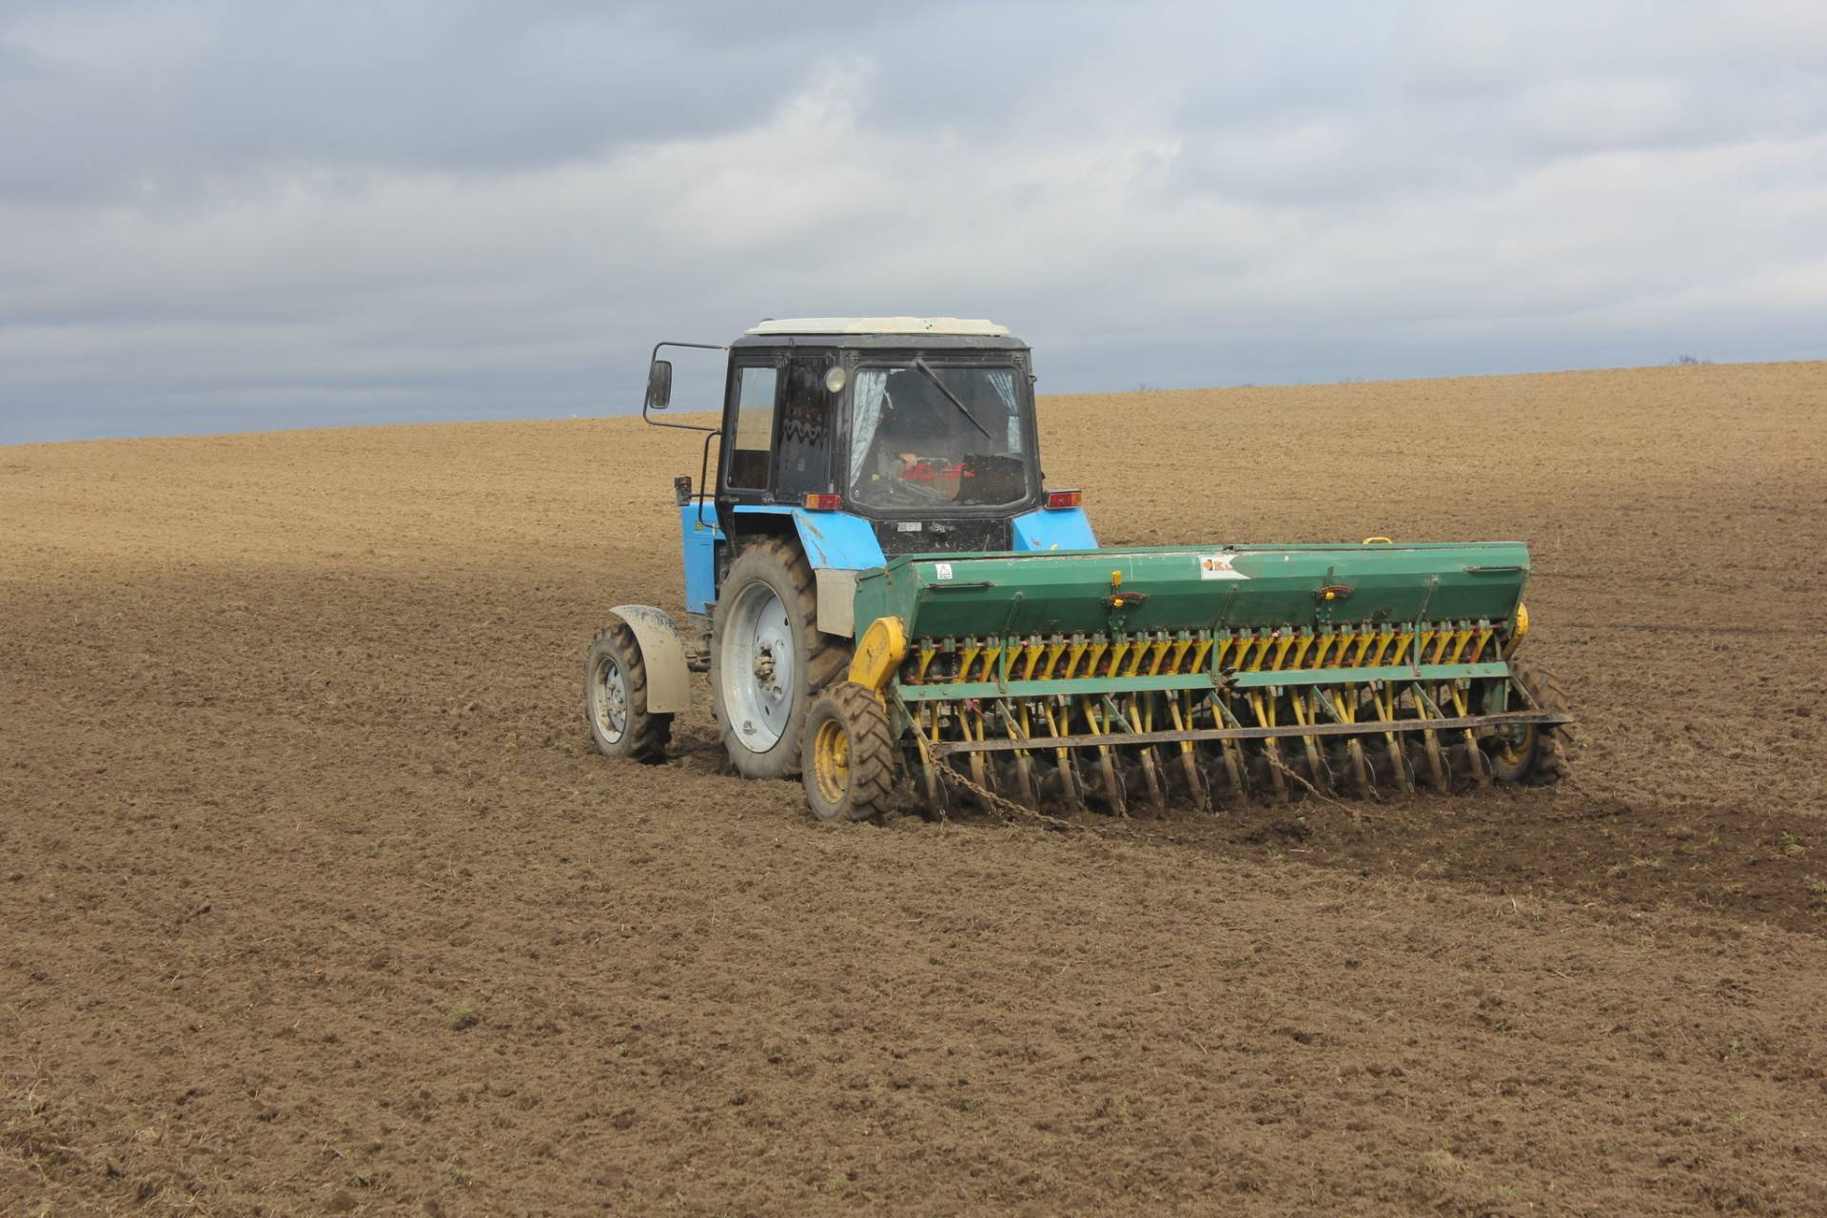
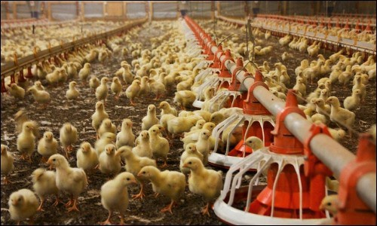
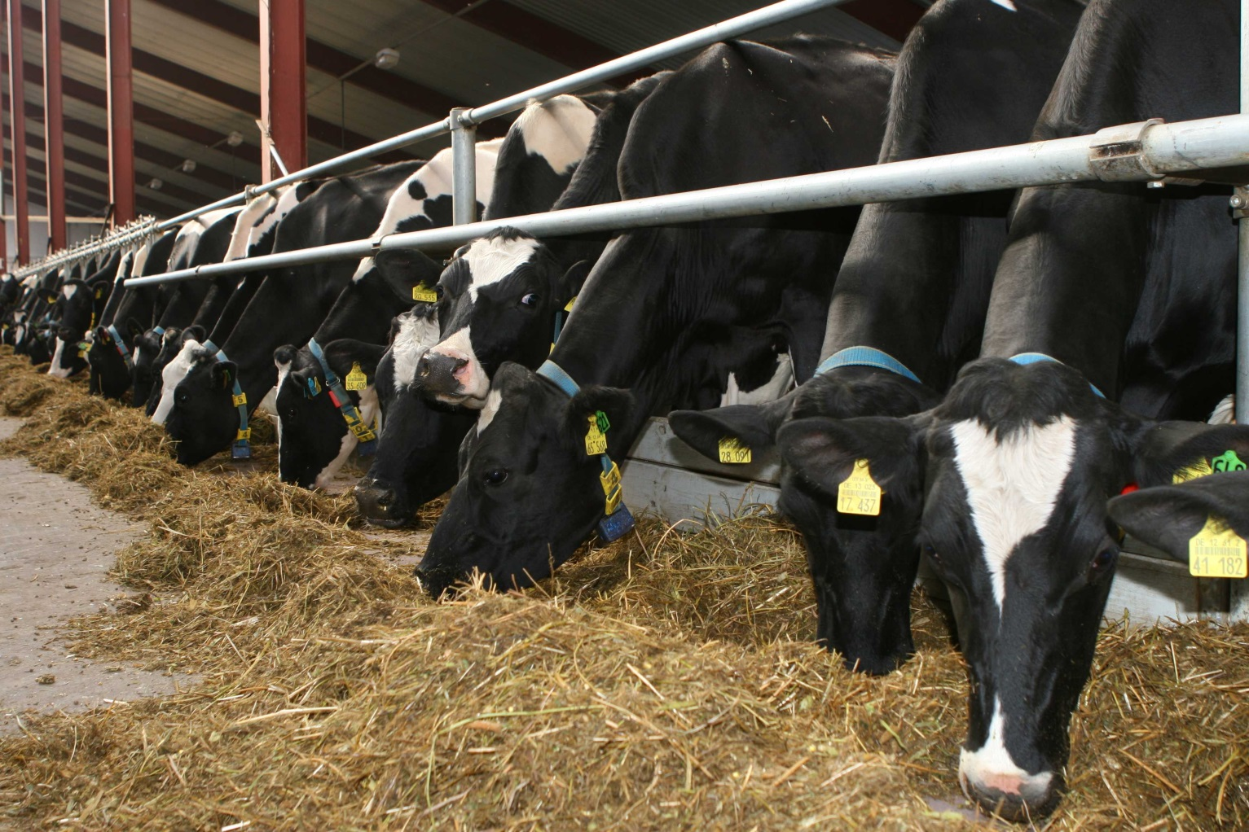

Slide 4
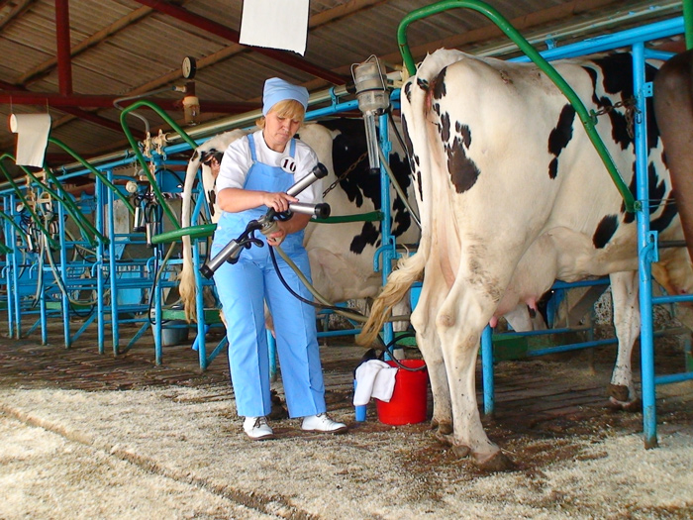
Профессии в сельском хозяйстве

Slide 5
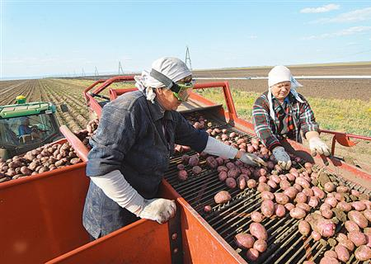

Slide 7
ЛАБОРАНТ - СЕМЕНОВОД
– квалифицированный специалист, который по специальным методикам делает анализ семян - определяет их чистоту, всхожесть и энергию прорастания, абсолютный вес, зараженность болезнями и вредителями, влажность.

Slide 8
Должен знать
Общебиологические дисциплины,
земледелие,
растениеводство,
агрохимию,
мелиорацию,
основы селекции и семеноводства,
экономику отрасли.

Slide 9
Профессионально важные качества
внимательность;
наблюдательность;
усидчивость;
аккуратность.

Slide 10
Медицинские противопоказания
нервно-психические;
склонность к простудным заболеваниям.

Slide 11
Пути получения профессии и
Профессию можно получить непосредственно на производстве.
Родственные профессии
Семеновод, почвовед, агроном.

Slide 12
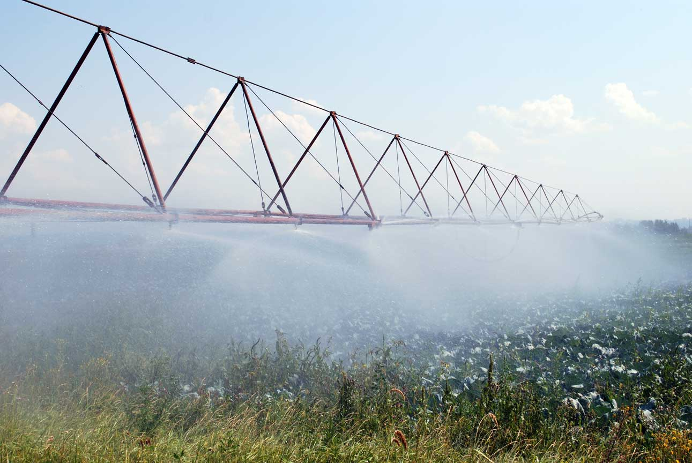

Slide 13
МЕЛИОРАТОР
- один из тех, кто повышает плодородие земель. Механизатор мелиоративных работ управляет самоходными грейдерами, а также землеройными машинами в сочетании с тракторами и экскаваторами. Он сооружает плотины и водосливы, оросительные и осушительные системы, каналы и насосные станции, монтирует дождевальные установки

Slide 14
Должен знать
Устройство мелиоративных машин и механизмов,
правила организации их ремонта;
особенности и категории грунтов
биологические особенности сельскохозяйственных культур;
организацию и технологию производства земляных работ;
правила движения транспорта.

Slide 15
Профессионально важные качества
хорошее здоровье и достаточная физическая сила;
эмоциональная стабильность и стрессоустойчивость;
логическое мышление (необходимо механизатору при соблюдении технологической последовательности операций и технических требований к эксплуатации машин);
хорошее распределение внимания (требуется при одновременном управлении агрегатом, наблюдении за исправной работой механизмов, соблюдении последовательности технологических операций);
хорошее зрение цвето- и светоощущение.

Slide 16
Медицинские противопоказания
опорно-двигательного аппарата (костей, связок мышц, нервной регуляции движений);
сердечно-сосудистой и нервной системы;
органов дыхания и пищеварения;
слуха и зрения;
ревматизм, бронхиальная астма.

Slide 17
Пути получения профессии
Получить профессию механизатора мелиоративных работ можно в колледже.
Родственные профессии
Егерь, инженер-геодезист, инженер–мелиоратор

Slide 18
Использованная информация
http://pictures.4ever.eu/data/download/cars/tractor,-sunset-in-the-field,-field-208595.jpg
http://mkset.ru/UserFiles/Image/kolpakov/meliorazia/DSC_6278.jpg
http://rodovid.me/uploads/images/00/00/01/2014/01/13/155313.jpg
http://fermerville.ru/images/4/d/daljokie-i-blizkie-kanada-i-rossija_8.jpg
http://enciklopediya-tehniki.ru/images/idoblog/upload/62/1261372074_save00002.jpg
http://www.sozhnews.info/uploads/posts/2011-01/1295280634_novickaya-galyapetrovn.jpg
http://dp.sfs.gov.ua/data/material/000/159/221056/photo.jpg
http://pics.v6.top.rbk.ru/v6_top_pics/media/img/6/18/754429175854186.jpg
http://news.ykt.ru/upload/image/2015/03/29726/main.jpg?1426466194
http://baikal-info.ru/sites/default/files/news3uch.jpg
http://st.vkonline.ru/image/w450/h320/fixed/41b0afb3-dcd4-46e6-a27c-0148b4a611bb.jpg
http://sdelanounas.ru/i/c/2/r/f_c2RlbGFub3VuYXMucnUvdXBsb2Fkcy8xLzQvMTQ2MTQyNzc5MjE3Nl9vcmlnLmpwZWc_X19pZD02MDUyMQ==.jpeg
http://termoufa.ru/newsimg/resized/082511543453.jpg

